Slide 1
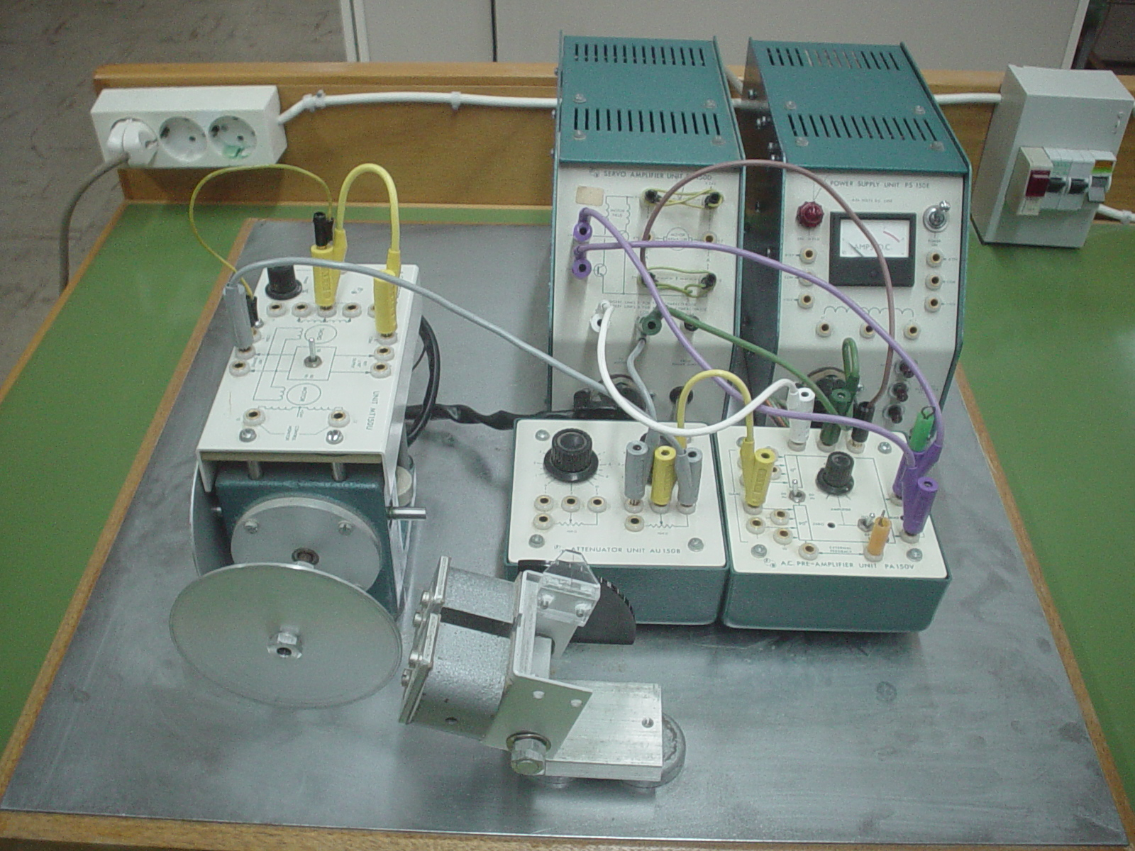
Συγχροσύστημα εναλλασσομένου

Slide 2
. Ο σερβοκινητήρας προσδίδει μεγάλη ροπή στο φορτίο. . Eχει πολύ μικρή ροπή αδράνειας. . Στους σερβομηχανισμούς Εναλλασσόμενου Ρεύματος χρησιμοποιείται ο επαγωγικός κινητήρας δυο φάσεων και έχει ουσιαστικά δύο τυλίγματα. . Ο κινητήρας αυτός έχει μικρή διάμετρο σε σχέση με το μήκος του ώστε να έχει μικρή ροπή αδράνειας και να προσφέρει έτσι στο φορτίο ικανοποιητική επιτάχυνση. . Ο διφασικός επαγωγικός κινητήρας ανταποκρίνεται αμέσως και είναι πολύ αξιόπιστος. . Ο στάτορας του διφασικού κινητήρα αποτελείται από δύο τυλίγματα (κάθετα μεταξύ τους). . Η ταχύτητα του διφασικού κινητήρα είναι κατάτι μικρότερη της σύγχρονης ταχύτητας

Slide 3
Ο κινητήρας αναπτύσσει στον άξονα του ροπή ανάλογη με το πλάτος της εφαρμοσμένης τάσης στο τύλιγμα ελέγχου. Η πολικότητα της τάσης ελέγχου καθορίζει και την φορά περιστροφής ( φορά της ροπής αλλάζει όταν η φάση της τάσης ελέγχου αλλάζει κατά 180⁰). Θα πρέπει να τονισθεί ότι η ροπή έχει συνιστώσα σταθερής φοράς, αν και όλα τα σήματα στο σερβομηχανισμό είναι εναλλασσόμενα. Για συγκεκριμένο σήμα ελέγχου η ροπή ελαττώνεται με την αύξηση της ταχύτητας, όπως φαίνεται και στο σχήμα της καμπύλης Ροπής –Τάσης Ελέγχου.

Slide 4
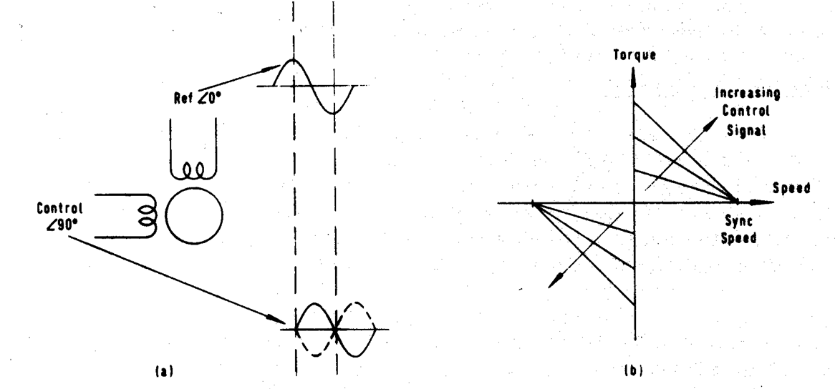
Επειδή η τάση αναφοράς είναι σταθερή, η ροπή στρέψης Τ και η γωνιακή ταχύτητα ω είναι συναρτήσεις της τάσης ελέγχου Εc(t). H παραγόμενη ροπή Τ είναι συνάρτηση της τάσης ελέγχου και της γωνιακής ταχύτητας, έχουμε δηλαδή Τ=Τ(Εc,ω).

Slide 5
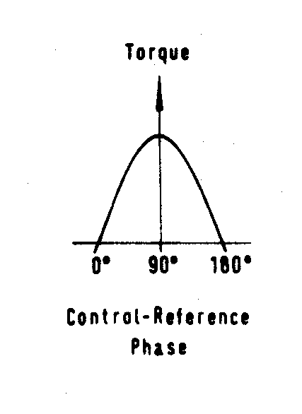
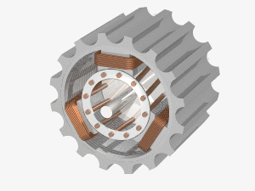
Πρέπει να σημειωθεί ότι η ροπή ελαττώνεται όταν η διαφορά φάσεως μεταξύ της τάσεως ελέγχου και της πηγής αναφοράς αποκλίνει των 90⁰ και γίνεται μηδέν όταν η διαφορά φάσεως γίνει 0⁰ η 180⁰ .
.

Slide 6
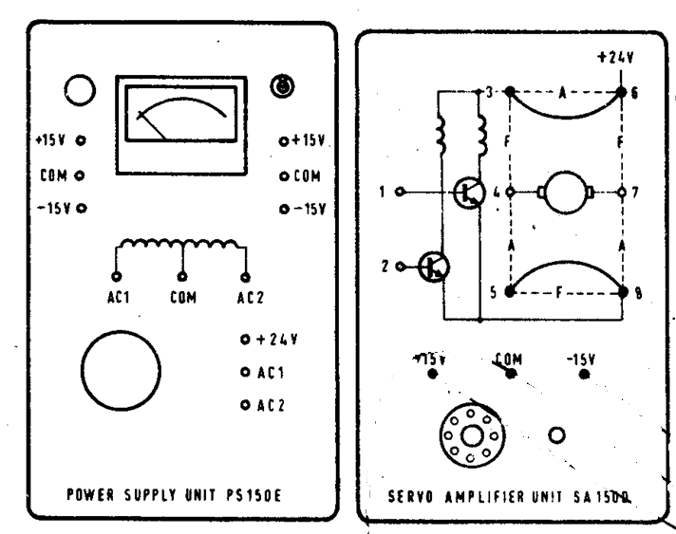

Slide 7
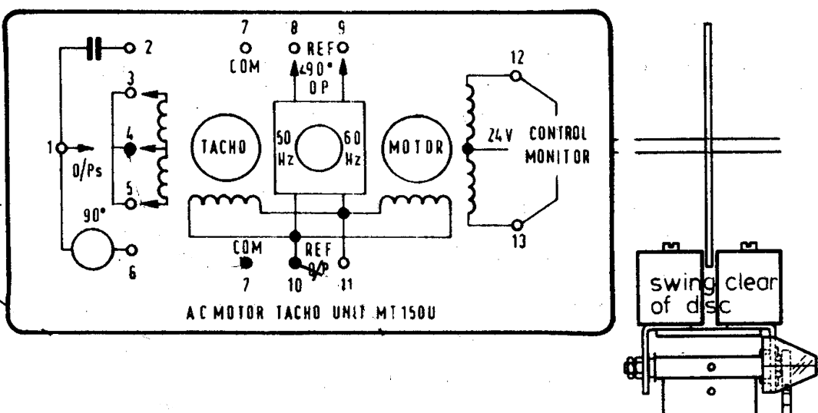

Slide 8
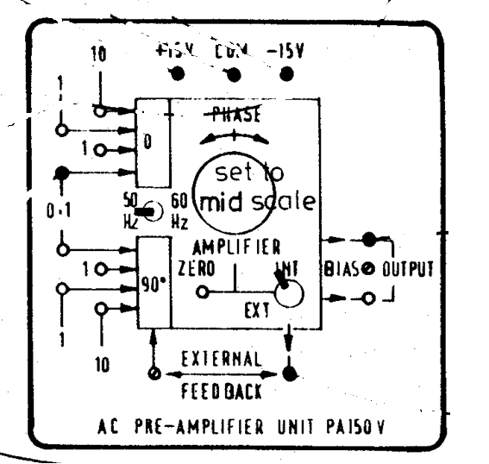

Slide 9
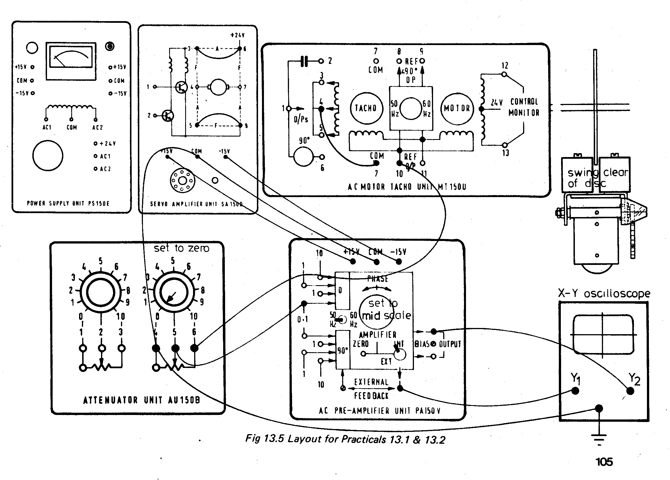

Slide 10
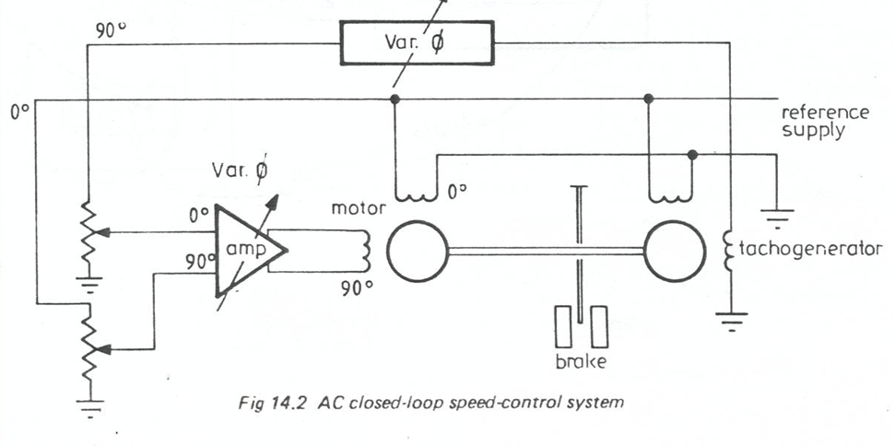
Το ταχύμετρο ε.ρ. μοιάζει με τον διφασικό επαγωγικό κινητήρα, αλλά διεγείρεται στο άλλο τύλιγμα έχει τη συχνότητα της πηγής αναφοράς και πλάτος ανάλογο της ταχύτητας του κινητήρα.

Slide 11
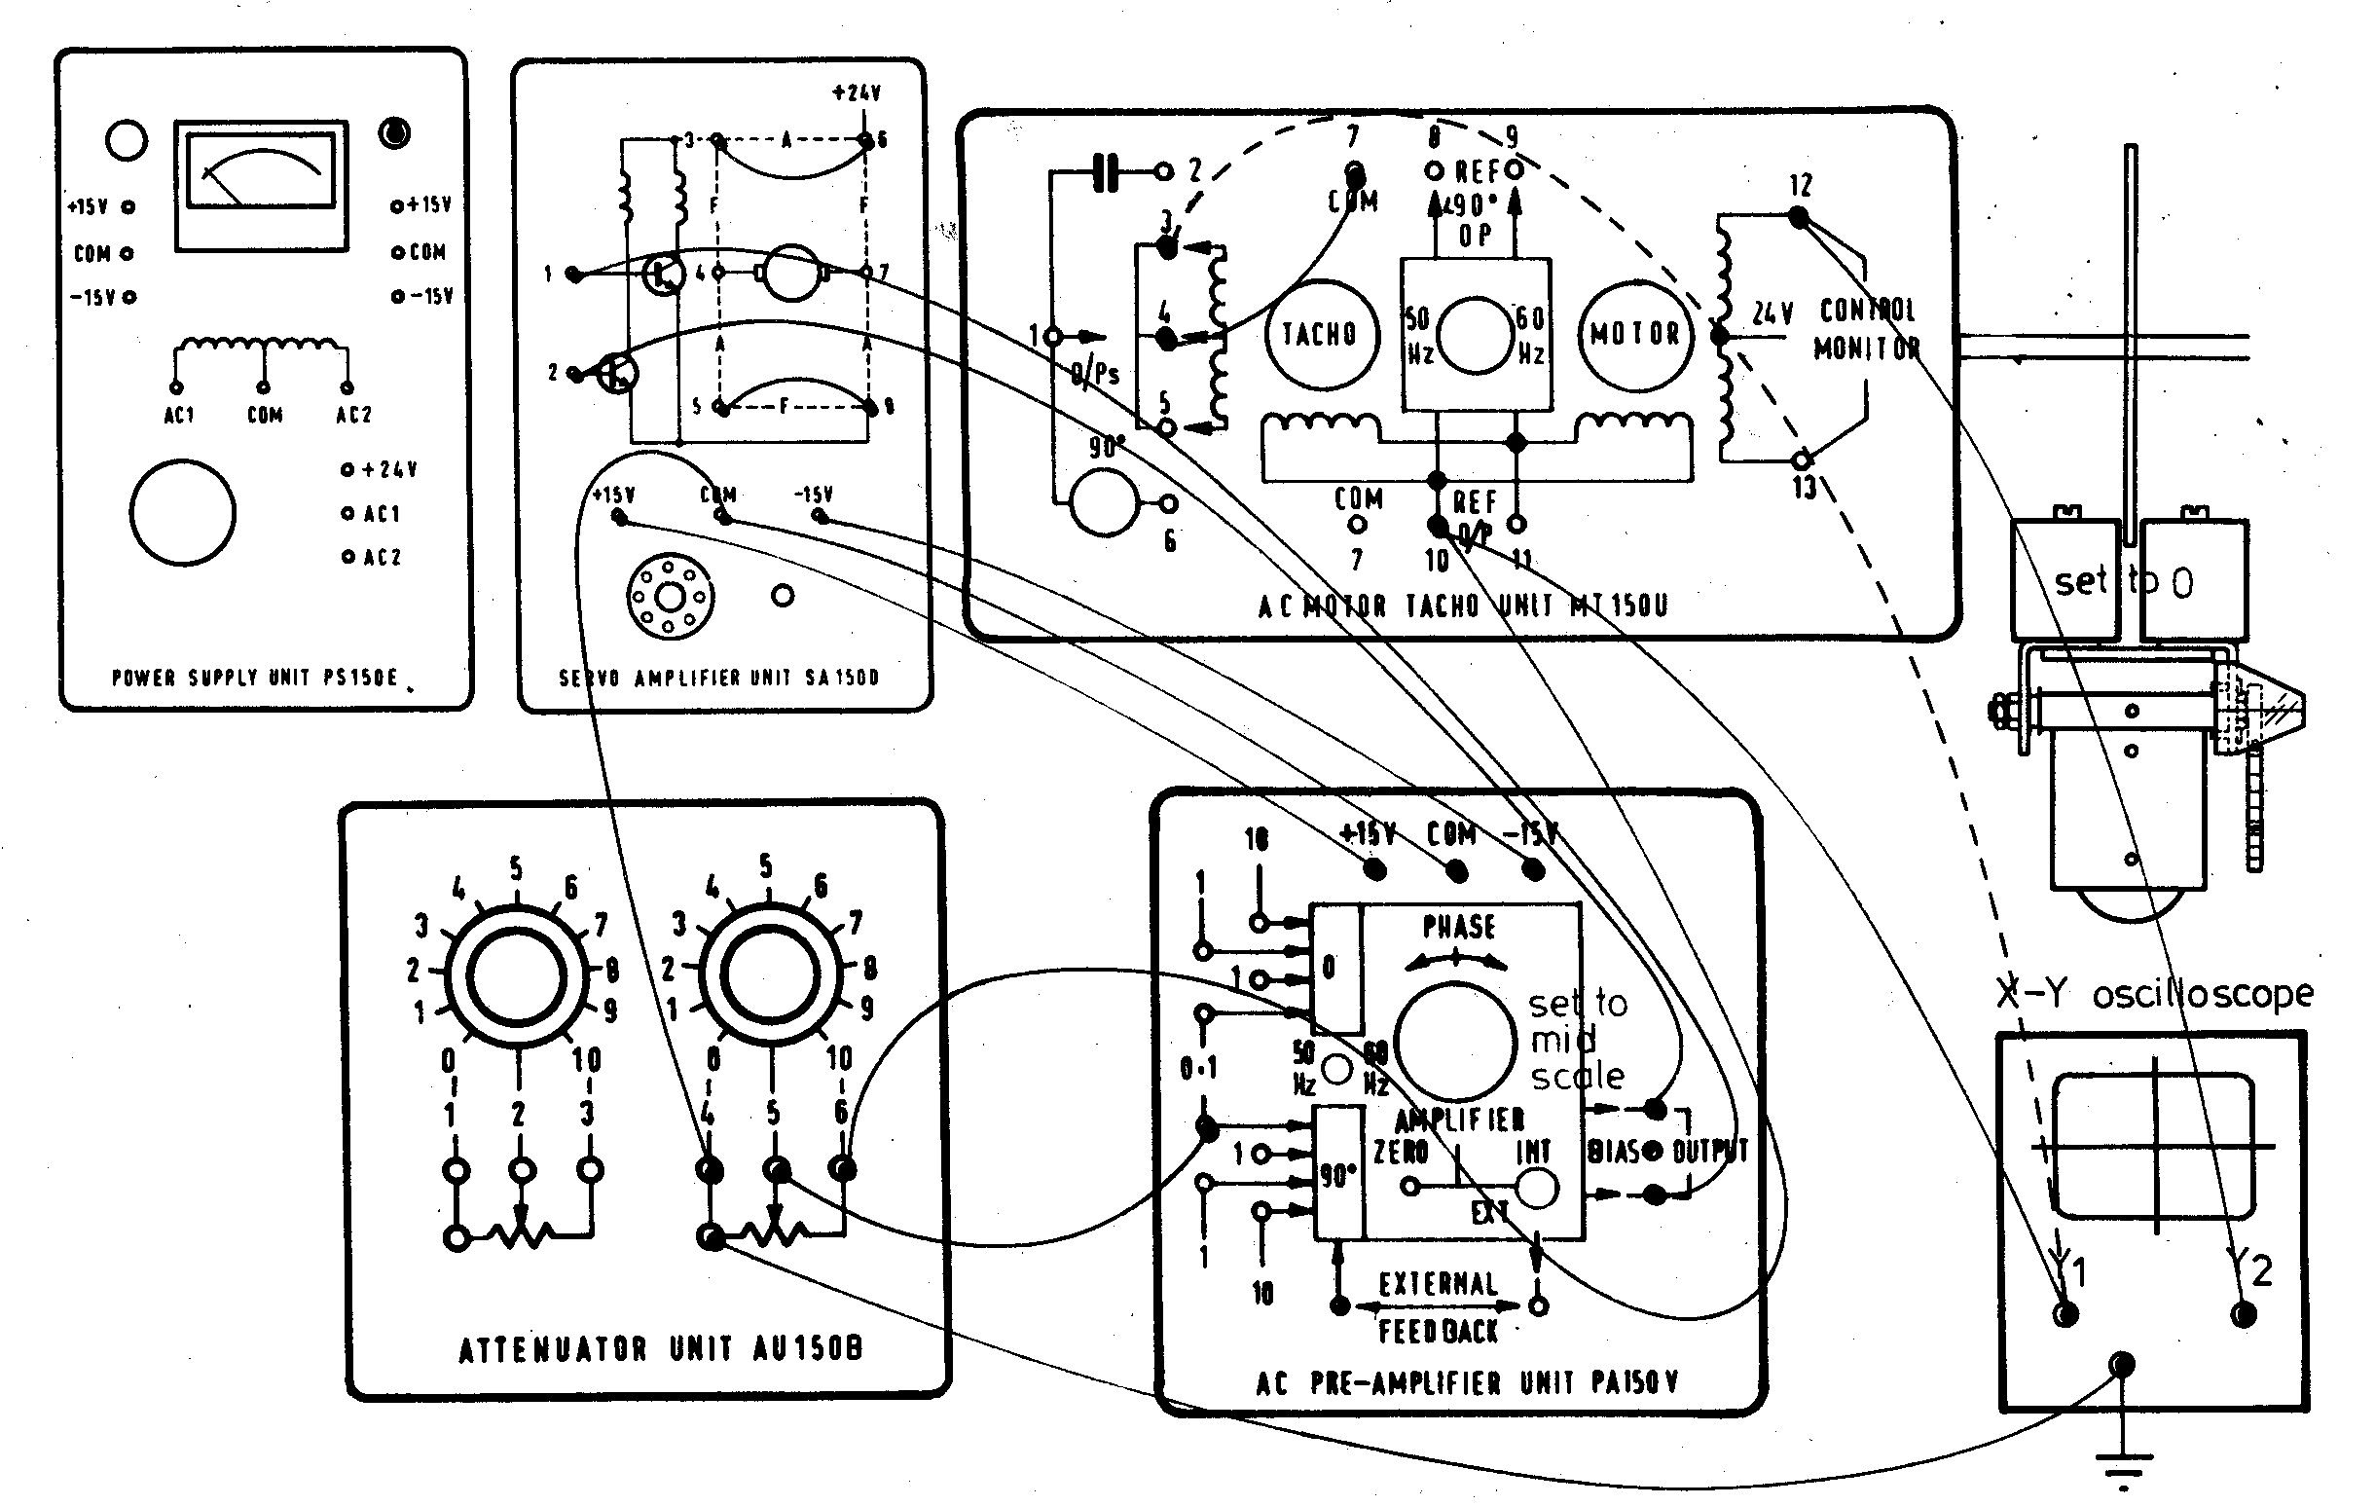

Slide 12
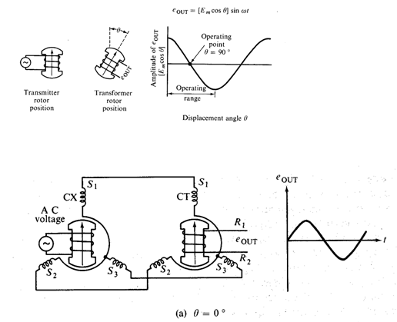
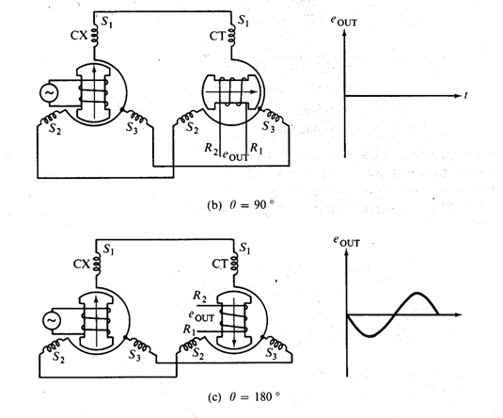
Για τον υπολογισμό της διαφοράς της γωνιακής θέσης των δύο αξόνων (εισόδου και εξόδου ) χρησιμοποιούμε συγχρομετασχηματιστή.
e_{out}=(E_{m}cosθ)sinωt , E_{m} το μέγιστο πλάτος,
θ την γωνιακή θέση

Slide 13
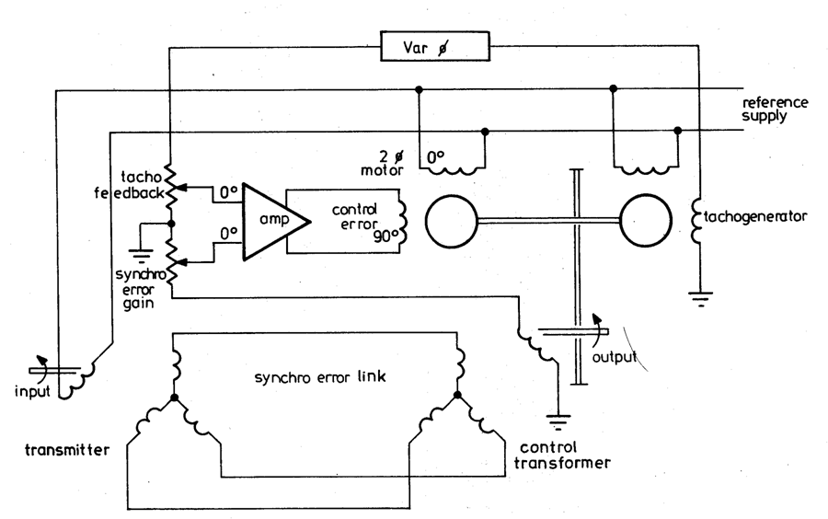
Δομικό διάγραμμα κλειστού συστήματος ελέγχου θέσης

Slide 14
